Slide 1

VIDEOHANDLEIDING VOOR ORGANISATOREN
Live Diabetes Quiz
Van zaalvoorbereiding en deelnemersbriefjes tot eindanalyse
Begrijpen waarom elke stap nodig is — en precies weten hoe u ze uitvoert.
Diabetes Liga Midden-Limburg
Notes:
DIA 1 — Live Diabetes Quiz voor organisatoren
DUUR: 25 SECONDEN
VOICE-OVER:
Welkom bij de volledige organisatorhandleiding van de Live Diabetes Quiz. We volgen rustig de hele zaalactiviteit: de technische voorbereiding, het maken van een sessie, het voorbereiden en uitdelen van de deelnemersbriefjes, het begeleiden van de quiz en de eindanalyse. U ziet steeds de echte schermen die u later zelf gebruikt.
CANVA-AANWIJZING:
Laat eerst het logo verschijnen. Daarna komen titel en ondertitel rustig in beeld.
[Sources]
- Eigen projectafbeelding: C:/Users/fredd/Documents/Live quiz/docs/assets/logo-diabetes-liga-midden-limburg.png

Slide 2
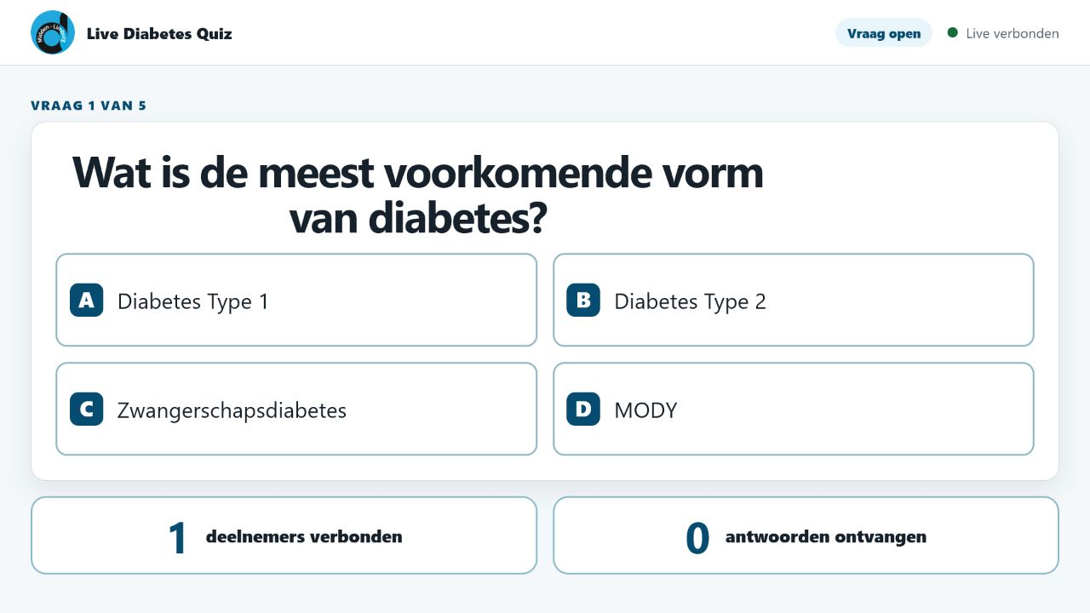
EERST HET TOTAALBEELD
Drie schermen met elk een eigen taak
• De quizmaster bedient op de laptop
• De deelnemer antwoordt anoniem op de gsm
• De zaal volgt mee op het grote scherm
De antwoordtellers vertellen wanneer iedereen klaar is.
Echte schermen uit de quiz
Live Diabetes Quiz
02 / 17
Notes:
DIA 2 — Drie schermen met elk een eigen taak
DUUR: 35 SECONDEN
VOICE-OVER:
De quiz gebruikt drie schermen. De quizmaster bedient alles op de laptop. Iedere deelnemer antwoordt anoniem op de eigen gsm. Het grote zaalscherm toont dezelfde vraag en antwoordmogelijkheden, maar nooit de geheime bediening. Onderaan ziet iedereen hoeveel deelnemers verbonden zijn en hoeveel antwoorden binnen zijn. Bij dertig verbonden deelnemers en dertig ontvangen antwoorden weet de quizmaster dat iedereen klaar is.
CANVA-AANWIJZING:
Toon de drie taken één voor één en zoom daarna in op de twee tellers van het zaalscherm.
[Sources]
- Eigen projectafbeelding: C:/Users/fredd/Documents/Live quiz/docs/assets/handleiding/zaalscherm-vraag.jpg

Slide 3
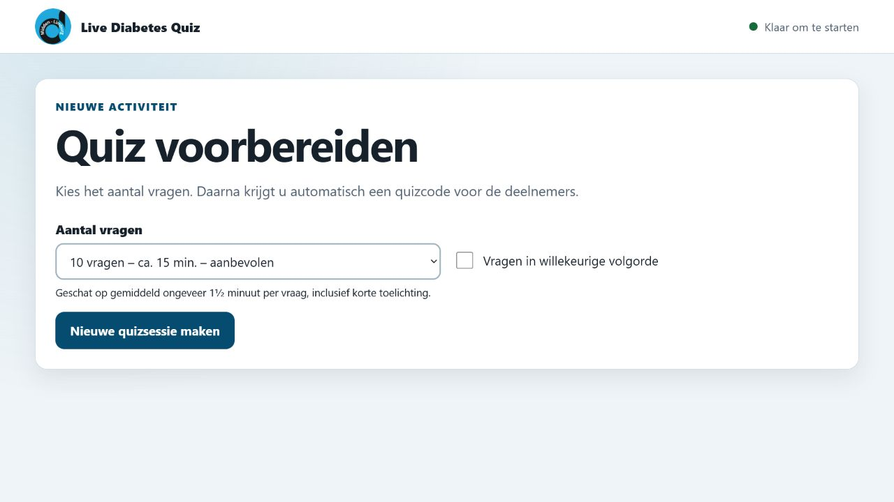
RUIM VOOR DE ACTIVITEIT
Bereid verbinding en briefjes thuis voor
• Zaalwifi opvragen óf mobiele ontvangst testen
• Internetvereiste vooraf aan deelnemers melden
• Definitieve sessie thuis maken en afdrukken
Neem dezelfde laptop, briefjes en reserves mee.
Echte schermen uit de quiz
Live Diabetes Quiz
03 / 17
Notes:
DIA 3 — Bereid materiaal en briefjes liefst vooraf thuis voor
DUUR: 60 SECONDEN
VOICE-OVER:
Vraag ruim vooraf de naam en het wachtwoord van de gastenwifi wanneer u die wilt aanbieden. Is er geen wifi, test dan vóór de activiteit in de zaal of mobiele ontvangst goed werkt, liefst met meer dan één mobiel netwerk. Vermeld zo mogelijk al in de uitnodiging dat deelnemers een gsm met actieve mobiele internetverbinding nodig hebben. Zodra de zaalgegevens en het verwachte aantal deelnemers bekend zijn, maakt u thuis of op kantoor de definitieve quizsessie en drukt u daar de briefjes af. Zo gebruikt u de grotere printer zonder hem mee te nemen. Neem dezelfde laptop, gesneden briefjes en reserves mee. In de zaal controleert u alleen nog internet, projectie en één proef met de eigen gsm.
CANVA-AANWIJZING:
Laat de controlepunten achtereenvolgens verschijnen en eindig bij “één proef met eigen gsm”.
[Sources]
- Eigen projectafbeelding: C:/Users/fredd/Documents/Live quiz/docs/assets/handleiding/quizmaster-voorbereiden.jpg

Slide 4
STAP 1 · SESSIE MAKEN
Kies het aantal vragen en maak de sessie
• 5 vragen voor een demonstratie
• 10 vragen is aanbevolen
• 20 vragen is het aanbevolen maximum
De sessie maakt automatisch een unieke code van drie cijfers.
Echte schermen uit de quiz
Live Diabetes Quiz
04 / 17
Notes:
DIA 4 — Kies het aantal vragen en maak de sessie
DUUR: 30 SECONDEN
VOICE-OVER:
Open de startpagina en kies Nieuwe quiz starten. Selecteer daarna het aantal vragen. Vijf vragen is geschikt voor een demonstratie, tien is aanbevolen voor een gewone activiteit en twintig is het aanbevolen maximum. Klik op Nieuwe quizsessie maken. Op dat moment ontstaat de unieke driecijferige code die alle schermen en briefjes bij deze quiz samenbrengt.
CANVA-AANWIJZING:
Markeer de keuzelijst, daarna de aanbevolen keuzes en ten slotte Nieuwe quizsessie maken.
[Sources]
- Eigen projectafbeelding: C:/Users/fredd/Documents/Live quiz/docs/assets/handleiding/quizmaster-voorbereiden.jpg

Slide 5
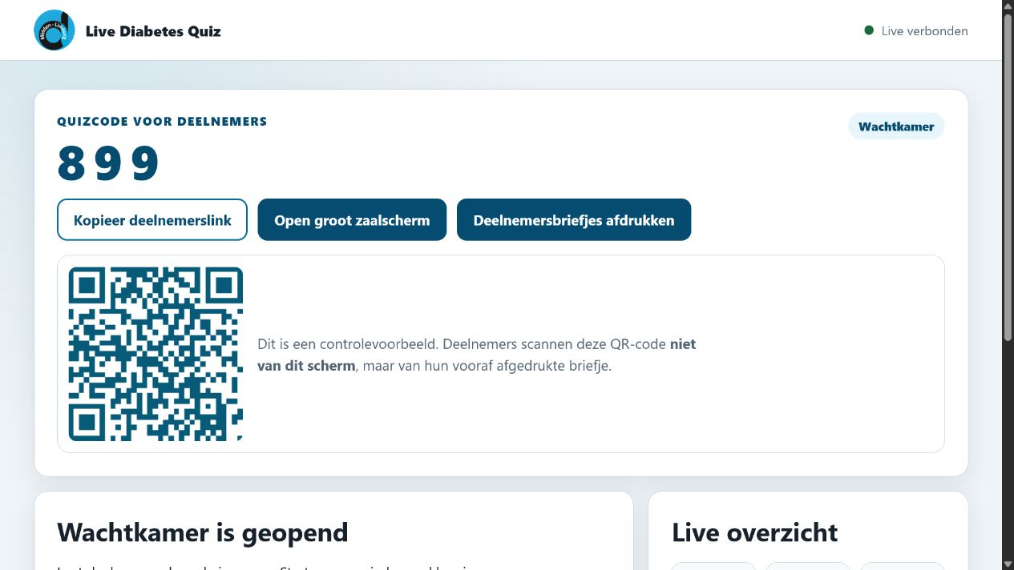
DEFINITIEVE SESSIE EN CODE
Maak thuis de sessie vóór u de briefjes afdrukt
• Sessie en code mogen dagen vooraf worden gemaakt
• Gebruik in de zaal dezelfde laptop en browser
• Maak na het afdrukken geen nieuwe sessie
De code op papier moet dezelfde code blijven.
Echte schermen uit de quiz
Live Diabetes Quiz
05 / 17
Notes:
DIA 5 — Maak thuis de definitieve sessie vóór het afdrukken
DUUR: 50 SECONDEN
VOICE-OVER:
Na het maken van de sessie verschijnt de quizcode. Deze stap mag gerust thuis gebeuren, bijvoorbeeld enkele dagen of de avond vooraf. Kies daarna Deelnemersbriefjes afdrukken, want de juiste code wordt automatisch op ieder exemplaar gezet. Gebruik in de zaal dezelfde laptop en dezelfde gewone browser waarmee u de sessie hebt gemaakt. Wis geen browsergegevens en maak daar niet opnieuw een sessie, want dan ontstaat een andere code die niet meer overeenkomt met de reeds afgedrukte briefjes. Open in de zaal gewoon opnieuw het quizmasterscherm en daarna het grote zaalscherm.
CANVA-AANWIJZING:
Laat eerst de code oplichten, vervolgens Open groot zaalscherm en daarna Deelnemersbriefjes afdrukken.
[Sources]
- Eigen projectafbeelding: C:/Users/fredd/Documents/Live quiz/docs/assets/handleiding/quizmaster-wachtkamer.jpg

Slide 6
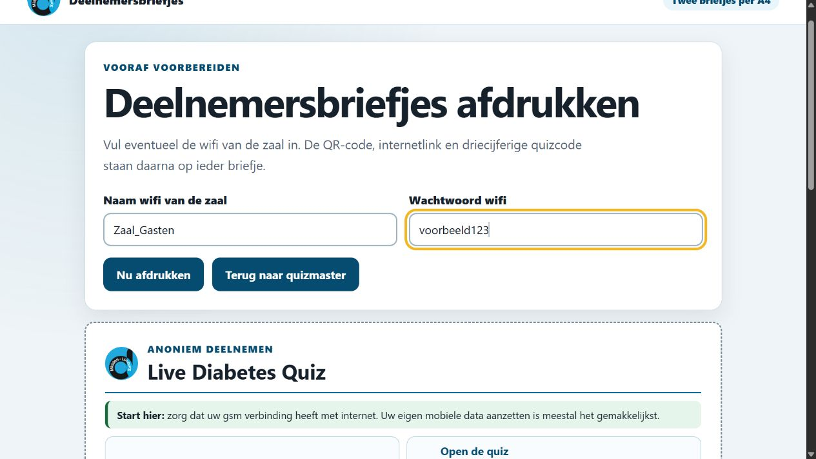
WIFI ALLEEN ALS DIE BESTAAT
Het briefje toont alleen beschikbare verbindingen
• Zaalwifi: gegevens vooraf exact invullen
• Geen zaalwifi: beide velden leeg laten
• De wifi-keuze verdwijnt dan van het briefje
Zonder zaalwifi ziet de deelnemer alleen mobiele data.
Echte schermen uit de quiz
Live Diabetes Quiz
06 / 17
Notes:
DIA 6 — Bereid de briefjes stap voor stap voor
DUUR: 45 SECONDEN
VOICE-OVER:
Op de afdrukpagina ziet u bovenaan de voorbereiding. Wilt u de wifi van de zaal aanbieden, vraag dan vooraf de juiste gegevens op en vul de wifinaam en het wachtwoord exact in. Het systeem maakt automatisch een wifi-QR-code. Is er geen zaalwifi, laat dan beide velden leeg. De wifi-keuze en wifi-QR-code verdwijnen dan volledig van het briefje en stap één vermeldt alleen mobiele data. Zo krijgen deelnemers geen onmogelijke of verwarrende keuze. Controleer daarna het voorbeeld en klik op Nu afdrukken.
CANVA-AANWIJZING:
Zoom achtereenvolgens in op wifinaam, wachtwoord, quizcode, voorbeeldbriefje en Nu afdrukken.
[Sources]
- Eigen projectafbeelding: C:/Users/fredd/Documents/Live quiz/video-handleiding/bronbeelden/briefjes-voorbereiden.png

Slide 7
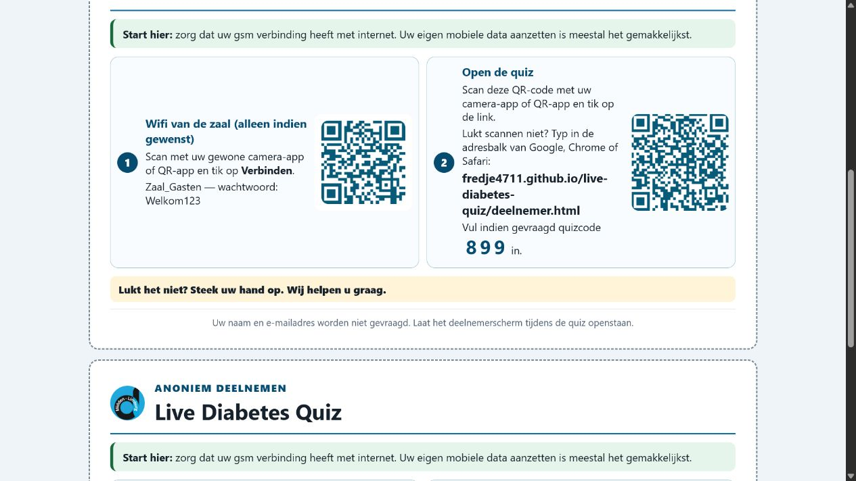
AFDRUKKEN THUIS OF OP KANTOOR
Druk de volledige oplage vooraf af
• Eerst één A4 testen en beide QR-codes scannen
• Daarna de geschikte grotere printer gebruiken
• 60 deelnemers = 30 vellen plus reserves
Snijd en bundel alle briefjes vóór het vertrek.
Echte schermen uit de quiz
Live Diabetes Quiz
07 / 17
Notes:
DIA 7 — Gebruik vooraf de geschikte printer voor de hele oplage
DUUR: 50 SECONDEN
VOICE-OVER:
Maak thuis of op kantoor eerst één proefafdruk. Gebruik A4 in staande richting en laat de schaal op honderd procent of standaard staan. Controleer of beide QR-codes volledig scherp zijn en nergens worden afgesneden. Scan beide codes zelf met een gsm en vergelijk de drie cijfers met de quizcode op de laptop. Druk daarna met de grotere printer de volledige oplage af. Twee briefjes staan op één A4: voor zestig deelnemers zijn dus dertig vellen nodig, plus enkele reservevellen. Snijd de briefjes vooraf en neem ze in een map of bundel mee naar de zaal.
CANVA-AANWIJZING:
Toon een vinkje bij formaat, QR-codes, quizcode, proefscan en reservebriefjes.
[Sources]
- Eigen projectafbeelding: C:/Users/fredd/Documents/Live quiz/docs/assets/handleiding/deelnemersbriefje.jpg

Slide 8
WAAROM VOORAF GEDRUKT PAPIER?
Vooraf gedrukte briefjes geven rust
• Geen QR-code van een ver scherm scannen
• Iedereen houdt alle stappen zelf bij de hand
• QR-code, link en quizcode bieden een reserveweg
Instructie, toegang en hulp staan samen op één briefje.
Echte schermen uit de quiz
Live Diabetes Quiz
08 / 17
Notes:
DIA 8 — Waarom iedere deelnemer een vooraf gedrukt briefje krijgt
DUUR: 50 SECONDEN
VOICE-OVER:
Het vooraf gedrukte briefje is bewust de vaste toegang tot de quiz. Deelnemers hoeven geen QR-code van een ver zaalscherm te scannen en de organisator hoeft tijdens het binnenkomen niet telkens dezelfde technische uitleg te herhalen. Iedereen heeft de stappen letterlijk in handen: eerst internet, daarna de quiz-QR-code, en bij problemen de link met de driecijferige code. Het briefje werkt dus als instructie, toegangsbewijs en reserveoplossing tegelijk. Het vermeldt ook dat deelname anoniem is en dat men hulp mag vragen. Dat geeft vooral onzekere of oudere deelnemers rust.
CANVA-AANWIJZING:
Laat de onderdelen internet, quiz-QR, link, code, anonimiteit en hulp na elkaar oplichten.
[Sources]
- Eigen projectafbeelding: C:/Users/fredd/Documents/Live quiz/docs/assets/handleiding/deelnemersbriefje.jpg

Slide 9
VERWACHT HIER HET MEESTE OPONTHOUD
Maak van verbinden een apart onthaalmoment
• Voorzie 15–20 minuten vóór de quizstart
• Geef aan de ingang één vaste korte instructie
• Zet helpers bij de ingang én in de zaal
Begin pas wanneer de verbindingsteller klopt.
Echte schermen uit de quiz
Live Diabetes Quiz
09 / 17
Notes:
DIA 9 — Plan verbinding maken als een apart onthaalmoment
DUUR: 60 SECONDEN
VOICE-OVER:
Verbinding maken zal waarschijnlijk het meeste oponthoud geven. Plan dit daarom als een afzonderlijk onthaalmoment en voorzie bij een grotere zaal ongeveer vijftien tot twintig minuten vóór de geplande quizstart. Leg de thuis afgedrukte briefjes bij de ingang klaar en geef één vaste instructie: zet eerst internet aan, scan daarna de quizcode en laat de pagina openstaan. Laat minstens één helper bij de ingang uitleg geven en één helper in de zaal rondlopen. Wie U bent verbonden ziet, hoeft niets meer te doen. Begin niet op het aangekondigde uur omdat u haast krijgt, maar pas wanneer de verbindingsteller overeenkomt met het aantal deelnemers dat wil meespelen.
CANVA-AANWIJZING:
Toon één briefje per persoon, daarna de begeleider en eindig bij de teller verbonden deelnemers.
[Sources]
- Eigen projectafbeelding: C:/Users/fredd/Documents/Live quiz/docs/assets/handleiding/deelnemersbriefje.jpg

Slide 10
DEELNEMER · STAP 1
Gebruik alleen de verbinding die op het briefje staat
• Zonder zaalwifi: mobiele data aanzetten
• Met zaalwifi: mobiele data of wifi-QR-code
• Daarna kort controleren of internet werkt
Niet-beschikbare wifi wordt nooit op het briefje getoond.
Echte schermen uit de quiz
Live Diabetes Quiz
10 / 17
Notes:
DIA 10 — Deelnemer stap één: zorg voor internet
DUUR: 45 SECONDEN
VOICE-OVER:
Kijk eerst wat werkelijk op het briefje staat. Zonder zaalwifi vermeldt stap één uitsluitend dat mobiele data moet worden aangezet. Is vooraf zaalwifi ingevuld, dan kan de deelnemer kiezen: de eigen mobiele data gebruiken of eerst de wifi-QR-code scannen en op Verbinden tikken. Lukt die QR-code niet, open dan Instellingen, kies Wifi, selecteer de vermelde naam en typ het wachtwoord precies over. Test eventueel kort of een gewone website opent. Pas daarna wordt de quiz geopend.
CANVA-AANWIJZING:
Volg op het briefje stap één: mobiele data, wifi-QR, Verbinden en de handmatige wifi-instellingen.
[Sources]
- Eigen projectafbeelding: C:/Users/fredd/Documents/Live quiz/docs/assets/handleiding/deelnemersbriefje.jpg

Slide 11
DEELNEMER · STAP 2
Open daarna de quiz vanaf hetzelfde briefje
• Scan de tweede QR-code en tik op de link
• Of typ de link rechtstreeks in de adresbalk
• Vul indien gevraagd de drie cijfers in
Niet via Google zoeken — gebruik de adresbalk van de browser.
Echte schermen uit de quiz
Live Diabetes Quiz
11 / 17
Notes:
DIA 11 — Deelnemer stap twee: open de quiz
DUUR: 45 SECONDEN
VOICE-OVER:
Scan nu de tweede QR-code van het briefje en tik op de internetlink die in beeld verschijnt. De quizpagina opent en de code is normaal al ingevuld. Werkt scannen niet, open dan Chrome, Safari, Samsung Internet of de browser in de Google-app. Typ de link rechtstreeks in de adresbalk, niet in het zoekvak van Google, en vul daarna de drie cijfers van het briefje in. Een naam of e-mailadres wordt nooit gevraagd.
CANVA-AANWIJZING:
Zoom in op de tweede QR-code, daarna op de geschreven link en ten slotte op de driecijferige code.
[Sources]
- Eigen projectafbeelding: C:/Users/fredd/Documents/Live quiz/docs/assets/handleiding/deelnemersbriefje.jpg

Slide 12
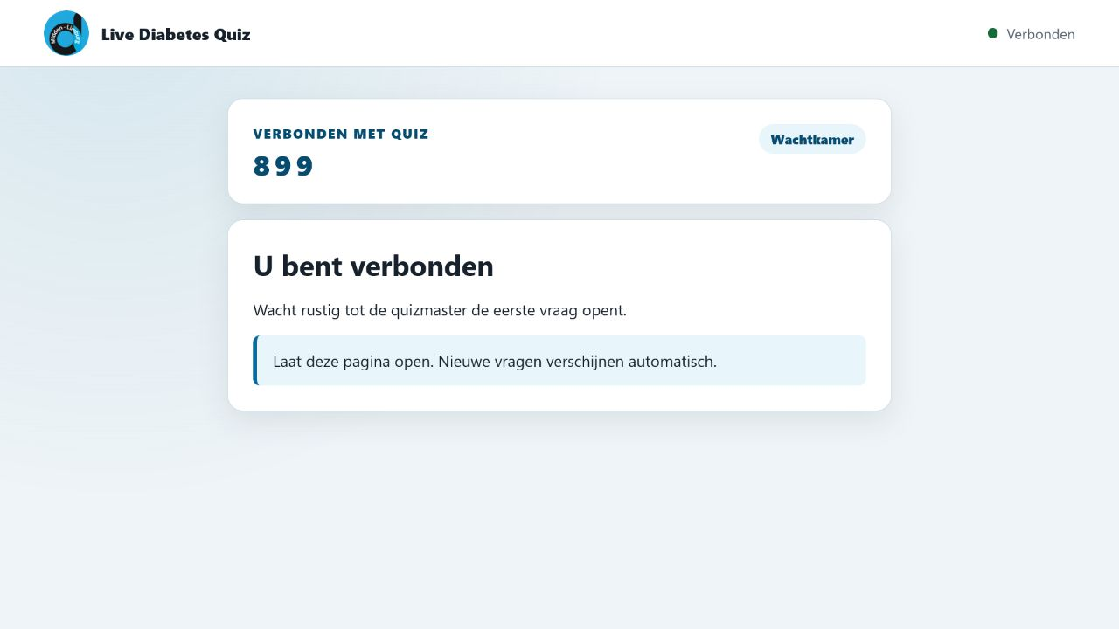
DEELNEMER VERBONDEN
In de wachtkamer hoeft men niets meer te doen
• De quizcode wordt bevestigd
• De status toont U bent verbonden
• Nieuwe vragen verschijnen vanzelf
Laat de pagina open; opnieuw scannen of vernieuwen is niet nodig.
Echte schermen uit de quiz
Live Diabetes Quiz
12 / 17
Notes:
DIA 12 — In de wachtkamer hoeft de deelnemer niets meer te doen
DUUR: 25 SECONDEN
VOICE-OVER:
Na een geslaagde verbinding verschijnt de Wachtkamer met de melding U bent verbonden. Vraag de deelnemer om deze pagina open te laten. Vernieuwen, opnieuw scannen of opnieuw aanmelden is niet nodig. Zodra de quizmaster start, verschijnt de eerste vraag automatisch op de gsm en op het grote zaalscherm.
CANVA-AANWIJZING:
Zoom in op U bent verbonden en daarna op Laat deze pagina open.
[Sources]
- Eigen projectafbeelding: C:/Users/fredd/Documents/Live quiz/docs/assets/handleiding/deelnemer-wachtkamer.jpg

Slide 13
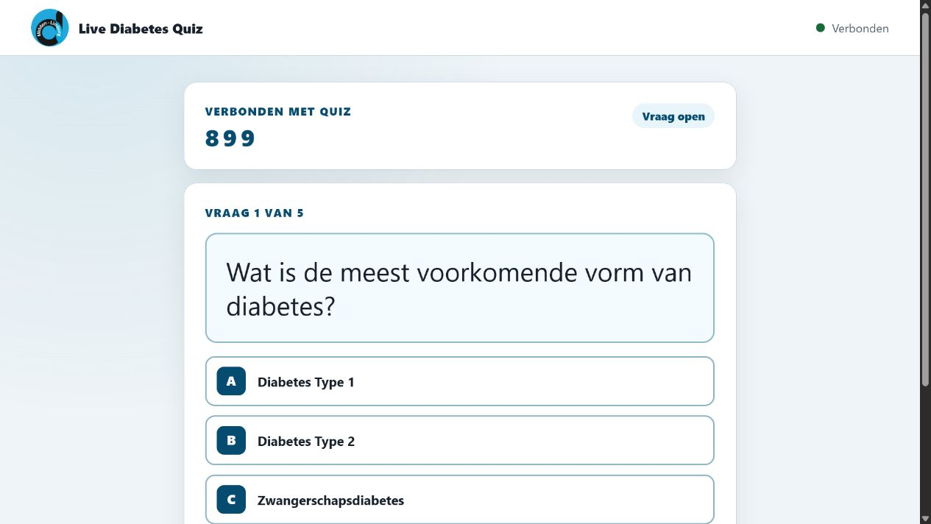
ANTWOORDEN OP DE GSM
Iedere deelnemer kiest één antwoord
• Eén duidelijke vraag
• Vier grote antwoordknoppen
• Ieder antwoord wordt één keer bewaard
Een bevestiging toont dat het antwoord is ontvangen.
Echte schermen uit de quiz
Live Diabetes Quiz
13 / 17
Notes:
DIA 13 — Iedere deelnemer kiest één antwoord
DUUR: 30 SECONDEN
VOICE-OVER:
Op de gsm verschijnt één vraag met vier grote antwoordknoppen. Denkt iemand bijvoorbeeld dat B juist is, dan tikt die persoon één keer op B. Het antwoord wordt onmiddellijk en anoniem bewaard en er verschijnt een bevestiging. Per vraag wordt maar één antwoord aanvaard. Daardoor kan teruggaan of dubbel tikken de eerder bewaarde keuze niet veranderen.
CANVA-AANWIJZING:
Laat de vraag verschijnen, markeer voorbeeldknop B en toon daarna de bevestiging.
[Sources]
- Eigen projectafbeelding: C:/Users/fredd/Documents/Live quiz/docs/assets/handleiding/deelnemer-vraag.jpg

Slide 14
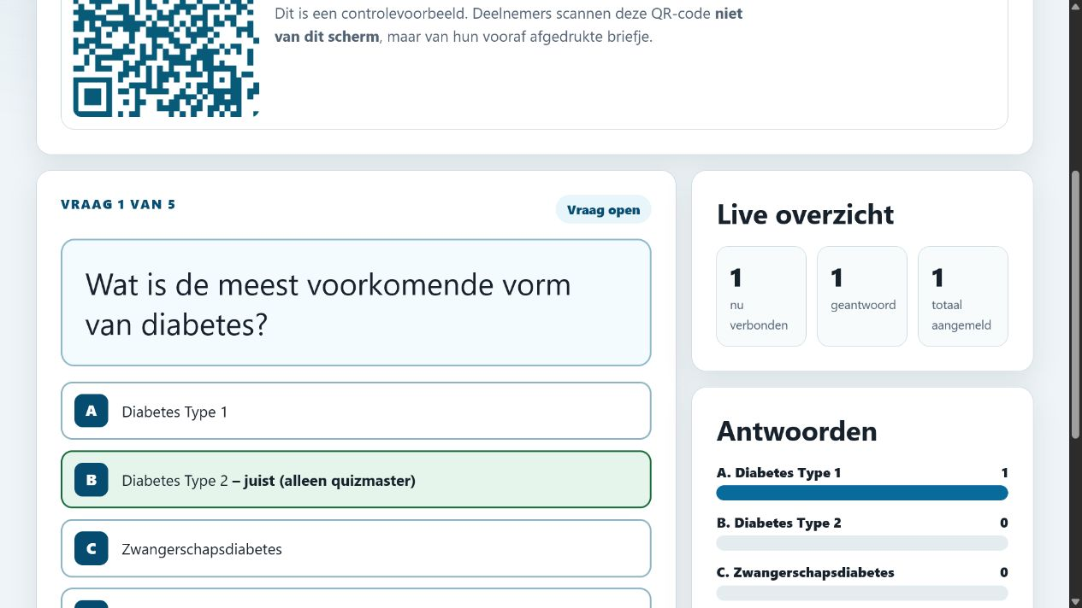
DE VRAGEN BEDIENEN
De quizmaster gebruikt de twee antwoordtellers
• Hoeveel deelnemers zijn verbonden?
• Hoeveel antwoorden zijn ontvangen?
• Heeft iemand in de zaal nog hulp nodig?
30 verbonden en 30 antwoorden: iedereen is klaar.
Echte schermen uit de quiz
Live Diabetes Quiz
14 / 17
Notes:
DIA 14 — De quizmaster gebruikt de antwoordtellers
DUUR: 40 SECONDEN
VOICE-OVER:
Op de laptop ziet de quizmaster dezelfde vraag met extra bediening. Kijk eerst naar het aantal verbonden deelnemers en daarna naar het aantal ontvangen antwoorden. Zijn er dertig deelnemers verbonden maar pas achtentwintig antwoorden binnen, wacht dan nog even en vraag of iemand hulp nodig heeft. Bij dertig antwoorden is iedereen klaar. Sluit dan de antwoorden en toon pas daarna bewust het juiste antwoord aan de zaal.
CANVA-AANWIJZING:
Markeer de twee tellers, daarna Sluit antwoorden en ten slotte Toon juiste antwoord.
[Sources]
- Eigen projectafbeelding: C:/Users/fredd/Documents/Live quiz/docs/assets/handleiding/quizmaster-vraag-open.jpg

Slide 15
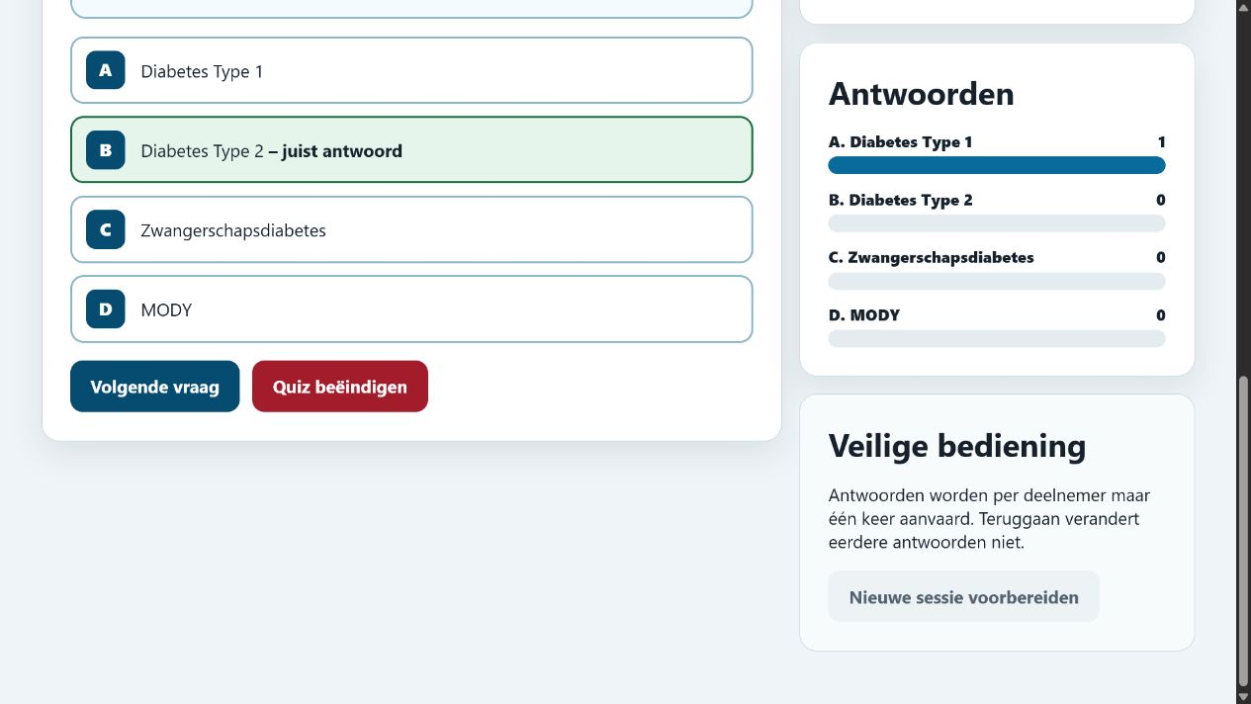
SAMEN LEREN
Toon en bespreek de juiste oplossing
• Sluit eerst de antwoorden
• Toon daarna bewust het juiste antwoord
• Geef uitleg en open de volgende vraag
De antwoordverdeling maakt elke vraag tot een leermoment.
Echte schermen uit de quiz
Live Diabetes Quiz
15 / 17
Notes:
DIA 15 — Toon en bespreek de juiste oplossing
DUUR: 35 SECONDEN
VOICE-OVER:
Na Toon juiste antwoord ziet de zaal de oplossing en de verdeling over A, B, C en D. Bij dertig deelnemers kan bijvoorbeeld tweeëntwintig bij B, vijf bij A, twee bij C en één bij D staan. Geef een korte toelichting, beantwoord eventueel een vraag uit de zaal en kies daarna Volgende vraag.
CANVA-AANWIJZING:
Laat de juiste oplossing oplichten, toon de verdeling en eindig bij Volgende vraag.
[Sources]
- Eigen projectafbeelding: C:/Users/fredd/Documents/Live quiz/docs/assets/handleiding/quizmaster-oplossing.jpg

Slide 16
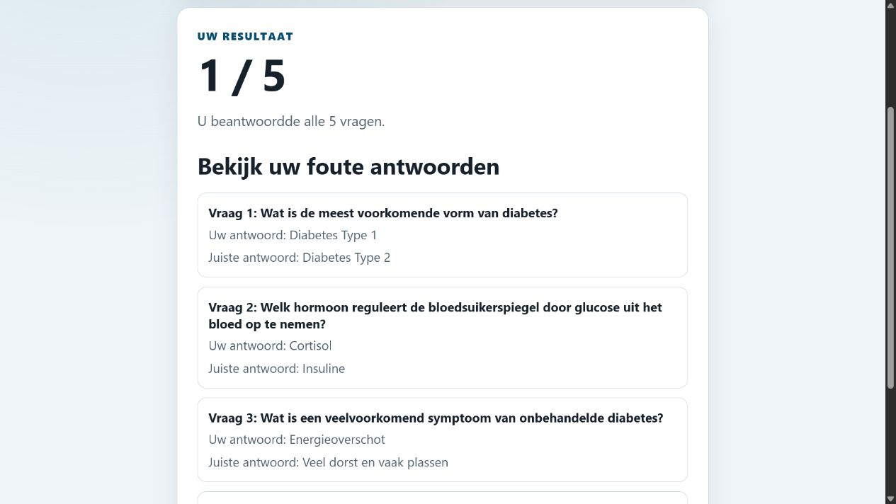
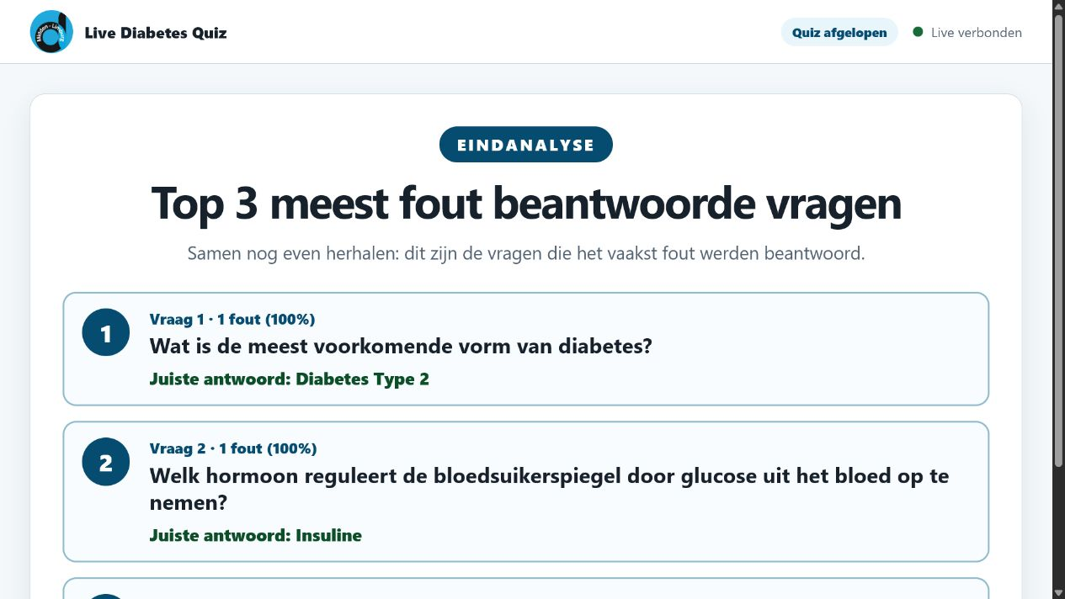
NA DE LAATSTE VRAAG
Privé resultaat en gezamenlijke eindanalyse
• Persoonlijke score alleen op de eigen gsm
• Top drie leerpunten op het zaalscherm
• Geen namen of openbare rangschikking
De groep herhaalt wat het vaakst fout werd beantwoord.
Echte schermen uit de quiz
Live Diabetes Quiz
16 / 17
Notes:
DIA 16 — Persoonlijke score en gezamenlijke eindanalyse
DUUR: 40 SECONDEN
VOICE-OVER:
Na de laatste vraag ziet iedere deelnemer alleen op de eigen gsm de persoonlijke score en de eigen fout beantwoorde vragen. Er is geen rangschikking. Op het grote zaalscherm toont Eindanalyse de drie vragen die de groep het vaakst fout beantwoordde, telkens met het juiste antwoord. Gebruik dit als laatste leermoment. Persoonlijke scores, namen en e-mailadressen verschijnen nooit op het zaalscherm.
CANVA-AANWIJZING:
Toon eerst de persoonlijke score op de gsm en daarna de gezamenlijke top drie op het zaalscherm.
[Sources]
- Eigen projectafbeelding: C:/Users/fredd/Documents/Live quiz/docs/assets/handleiding/deelnemer-resultaat.jpg
- Eigen projectafbeelding: C:/Users/fredd/Documents/Live quiz/docs/assets/handleiding/zaalscherm-eindanalyse.jpg

Slide 17
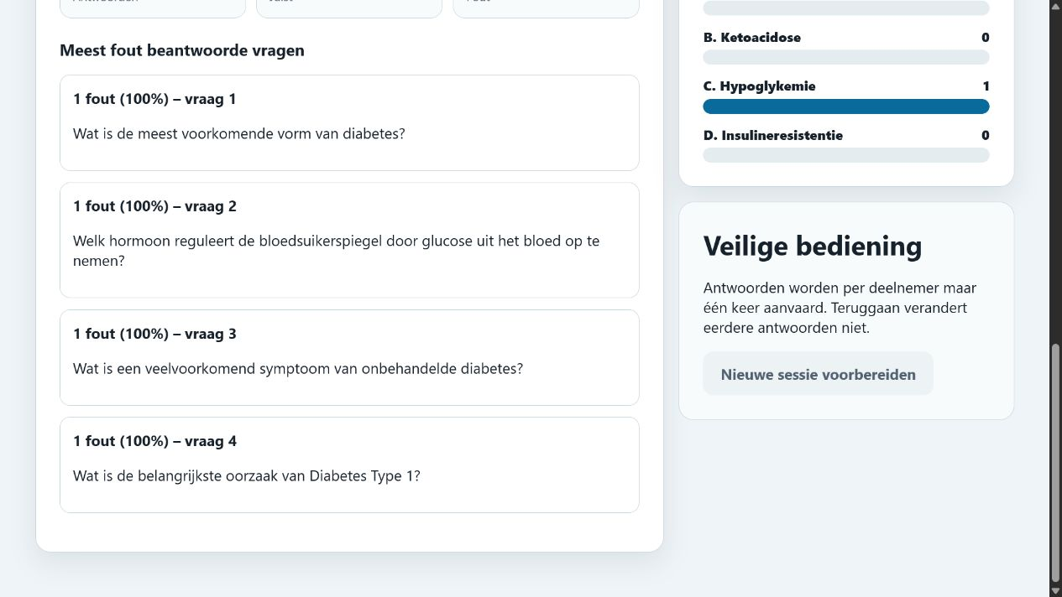
DEZELFDE OF EEN NIEUWE ACTIVITEIT
Een nieuwe dag vraagt nieuwe voorbereiding
• Binnen dezelfde activiteit volgen gsm's automatisch
• Voor een andere dag thuis een nieuwe sessie maken
• Bij de nieuwe code nieuwe briefjes afdrukken
Vooraf voorbereiden houdt de start in de zaal rustig.
Echte schermen uit de quiz
Live Diabetes Quiz
17 / 17
Notes:
DIA 17 — Dezelfde activiteit of een volledig nieuwe activiteit
DUUR: 40 SECONDEN
VOICE-OVER:
De quizmaster kan na afloop de groepsanalyse bekijken of binnen dezelfde activiteit Nieuwe sessie voorbereiden kiezen. De gsm’s en het zaalscherm volgen automatisch wanneer de deelnemers verbonden blijven; daarvoor hoeft u niet opnieuw uit te delen. Voor een volledig nieuwe activiteit op een andere dag maakt u vooraf thuis een nieuwe definitieve sessie en drukt u de bijbehorende briefjes af. Bewaar de zaalgegevens, neem reserves mee en oefen vóór de eerste echte zaalquiz eenmaal met vijf vragen en enkele bestuursleden.
CANVA-AANWIJZING:
Toon Nieuwe sessie voorbereiden, daarna nieuwe briefjes en eindig met de korte oefensessie.
[Sources]
- Eigen projectafbeelding: C:/Users/fredd/Documents/Live quiz/docs/assets/handleiding/quizmaster-eindanalyse.jpg

